Slide 1
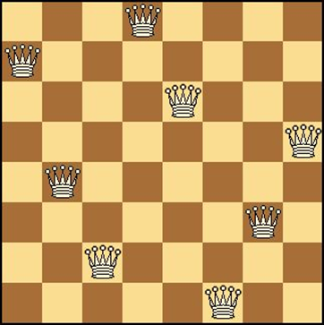

Optimisation et Complexité
« Problème des reines en SAT »
Enseignant : Alain Giorgetti
Avec la Participitation de :
Mehdi Azizi, Elodie Bernard, Mathieu Briland, Anthony Casagrande, Benoit Crivelli, Wentian Huang, Vianney Lotoy Bendenge, Yassin Ousleveh Bileh, Simon Pallais, Cédric Petetin, Alexis Plumet, Pierre Wargnier
Année 2016/2017

Slide 2
Introduction
Problème inspiré des échecs -> proposé en 1848 par Max Bassel
Disposer n reines sur un échiquier n x n
Problème de décision
But : Expérimenter les techniques SAT en utilisant MiniSAT

Slide 3
Sommaire
Formalisation
Problème de satisfaisabilité
Représentation DIMACS
Programmation
Expérimentation
Solution

Slide 4
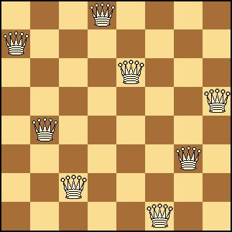
1. Formalisation
V1≤i,j,k≤n, j<k (ri,j Λ ri,k)
V1≤i,j,k≤n, i<k (ri,j Λ rk,j)
V1≤i,j≤n-1, 1≤k≤n-i, 1≤k≤n-j (ri,j Λ ri+k,j+k)
V1≤i,j≤n-1, 1≤k≤n-i, 1≤k≤j-2 (ri,j Λ ri+k,j-k)
Λ1≤i≤n (V1≤j≤n (ri,j))

Slide 5
2. Problème de satisfaisabilité
Φ =Λ1≤i,j,k≤n, j≠k(¬ri,jV¬ri,k)
Λ1≤i,j,k≤n, j≠k(¬ri,jV¬rk,j)
Λ 1≤i,j≤n-1, 1≤k≤n-i, 1≤k≤n-j (¬ri,jV¬ri+k,j+k)
Λ 1≤i,j≤n-1, 1≤k≤n-i, 1≤k≤j-2 (¬ri,jV¬ri+k,j-k)
Λ1≤i≤n (V1≤j≤n (ri,j))

Slide 6
3. Représentation DIMACS
Représentation Dimacs dans un fichier .CNF pour n = 4: p cnf 16 80 1 2 3 4 0 5 6 7 8 0 9 10 11 12 0 13 14 15 16 0 -1 -2 0 -1 -3 0 -1 -4 0 …
16 = Le nombre de variables (les 16 cases de l'échiquier)
80 = le nombre de clauses
0 = représente un ET
‘ ‘ = représente un OU
- = représente une négation

Slide 7
3. Représentation DIMACS
Exemple :
n = 4, contrainte : Au plus une dame par ligne : Λ1≤i,j,k≤n, j≠k(¬ri,jV¬ri,k) p cnf 16 80 1 2 3 4 0 1 V 2 V 3 V 4 Λ 5 6 7 8 0 5 V 6 V 7 V 8 Λ 9 10 11 12 0 9 V 10 V 11 V 12 Λ 13 14 15 16 0 13 V 14 V 15 V 16 Λ …

Slide 8
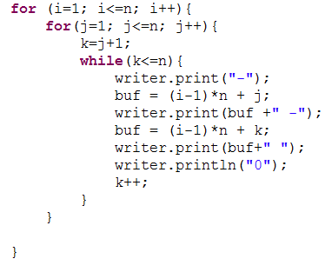
4. Programmation
Exemple :
n = 4, Il n'y a pas deux reines sur la même ligne : Λ1≤i,j,k≤n, j≠k(¬ri,jV¬ri,k)
-1 -2 0
-1 -3 0
-1 -4 0
-2 -3 0
-2 -4 0
-3 -4 0
... ...
-14 -15 0
-14 -16 0
-15 -16 0

Slide 9
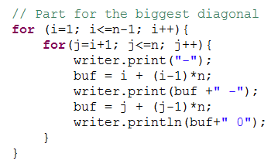
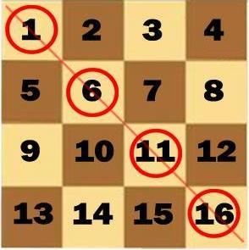
4. Programmation
Exemple : n = 4, Il n'y a pas deux reines sur la même (grande) diagonale descendante:
Λ 1≤i,j≤n-1, 1≤k≤n-i, 1≤k≤j-2 (¬ri,j V¬ri+k,j-k)
-1 -6 0
-1 -11 0
-1 -16 0
-6 -11 0
-6 -16 0
-11 -16 0

Slide 10
4. Programmation
Exemple : n = 4, Il n'y a pas deux reines sur la même (petite) diagonale descendante:
Λ 1≤i,j≤n-1, 1≤k≤n-i, 1≤k≤j-2 (¬ri,j V¬ri+k,j-k)

Slide 11
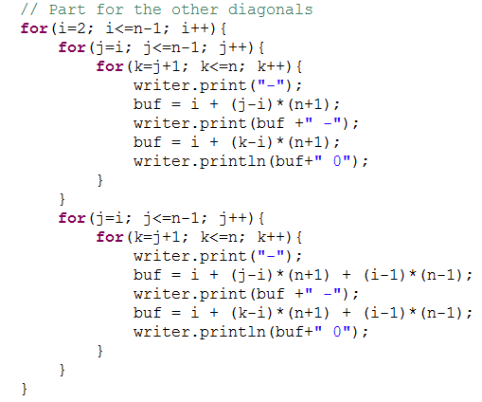
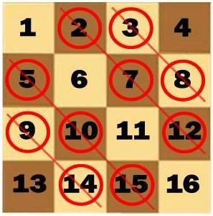
-2 -7 0 -5 -10 0
-2 -12 0 -5 -15 0
-7 -12 0 -10 -15 0
-3 -8 0 -9 -14 0

Slide 12
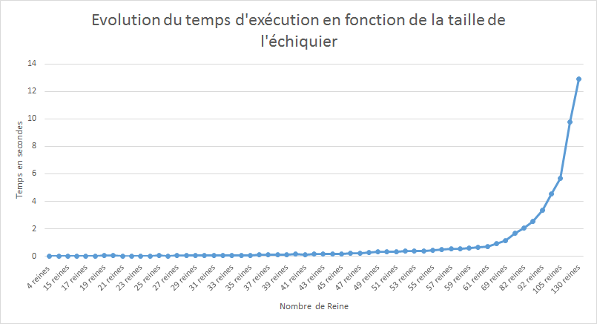
5. Expérimentation

Slide 13
6. Solution
Solution trouvée pour n=4
-1 2 -3 -4 -5 -6 -7 8 9 -10 -11 -12 -13 -14 15 -16 0

